Slide 1
Форматирование абзацев текста, модуль textwrap

Slide 2
Textwrap
textwrap.fill()
textwrap.dedent()
textwrap.indent()
textwrap.shorten

Slide 3
Модуль textwrap
Модуль textwrap может использоваться для форматирования текста в ситуациях, когда требуется красивая печать. Он предлагает функциональность, аналогичную функциям заполнения абзацев, которые можно найти во многих текстовых редакторах и текстовых процессорах.

Slide 4
Форматирование параграфа. Функция textwrap.fill() принимает текст в качестве входных данных и возвращает отформатированный текст.

Slide 5
Пример
import textwrap as tw
text=''' Модуль `textwrap` может использоваться для форматирования текста в ситуациях, когда требуется красивая печать.'Он предлагает функциональность, которую можно найти в текстовых'''
print(tw.fill(text, width=10))

Slide 7
Удаление отступа параграфа.
Удаление общего префикса пробела из всех строк в тексте образца функцией textwrap.dedent() приводит к лучшим результатам и позволяет использовать многострочные строки прямо из кода Python, удаляя при этом форматирование самого кода.
import textwrap as tw
print(tw.dedent(text))

Slide 8
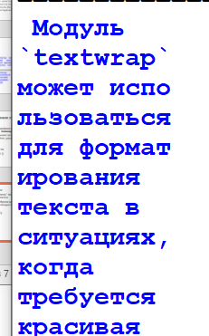
import textwrap as tw
text=''' Модуль `textwrap` может использоваться для форматирования текста в ситуациях, когда требуется красивая печать.'Он предлагает функциональность, которую можно найти в текстовых'''
print(tw.dedent(text))

Slide 9
dedent()
Так как dedent() является противоположностью indent(), результатом является блок текста с общим начальным пробелом из каждой строки. Если одна строка уже имеет отступ больше другой, часть пробела не будет удалена, например
# Было
␣Line one.
␣␣␣Line two.
␣Line three.
# Станет
Line one.
␣␣Line two.
Line three.

Slide 10
Регулирование ширины параграфа.
Текст с отступами может быть передан textwrap.fill() с несколькими различными width значениями.
import textwrap as tw
text=''' Модуль `textwrap` может использоваться для форматирования текста в
ситуациях, когда требуется красивая печать.'Он предлагает функциональность, которую можно найти в текстовых'''
dedented_text = tw.dedent(text).strip()
For width in [50, 70]:
print('=> {} Columns:'.format(width))
print(tw.fill(dedented_text, width=width))
print()

Slide 11
Метод Strip() удаляет заданные символы из начала и конца исходной строки. По умолчанию функция Strip() удаляет пробелы в начале и конце строки и возвращает ту же строку без пробелов.

Slide 12
Префикс во всех строках параграфа.
Используйте функцию textwrap.indent(), чтобы добавить текст префикса ко всем строкам в параграфе. В этом примере форматируется текст, с использованием префикса > для каждой строки.
import textwrap as tw
text=''' Модуль `textwrap` может использоваться для форматирования текста в ситуациях, когда требуется красивая печать.'Он предлагает функциональность, которую можно найти в текстовых'''
dedented_text = tw.dedent(text)
wrap = tw.fill(dedented_text, width=50)
final = tw.indent(wrap, '> ')
print(final)

Slide 14
Префикс в строках параграфа по условию.
Чтобы контролировать, какие строки получают новый префикс, передадим объект в качестве predicate аргумента функции textwrap.indent(). Этот объект будет вызываться для каждой строки текста по очереди, а префикс будет добавляться для строк, в которых возвращаемое значение равно True.

Slide 15
import textwrap as tw
def my_indent(line):
return line.startswith(' ')
text=''' Модуль `textwrap` может использоваться для форматирования текста в ситуациях, когда требуется красивая печать.'Он предлагает функциональность, которую можно найти в текстовых'''
dedented_text = tw.dedent(text)
wrap = tw.fill(dedented_text, width=55)
final = tw.indent(wrap, '> ', predicate=my_indent)
print(final)

Slide 17
Висячие отступы.
Отступ первой строки можно контролировать независимо от последующих строк. Это позволяет создать висячий отступ, где первая строка имеет отступ меньше, чем другие строки.
import textwrap as tw
text=''' Модуль `textwrap` может использоваться для форматирования текста в ситуациях, когда требуется красивая печать.'Он предлагает функциональность, которую можно найти в текстовых'''
dedented_text = tw.dedent(text).strip()
print(tw.fill(dedented_text, initial_indent='',
subsequent_indent=' ' * 4, width=60))

Slide 18
Значения отступа могут включать и непробельные символы.

Slide 19
Усеченный длинный текст.
Чтобы обрезать текст для создания сводки или предварительного просмотра, будем использовать функцию shorten() модуля textwrap. Все существующие пробелы, такие как табуляция, новые строки и серии из нескольких пробелов, будут стандартизированы в один пробел. Затем текст будет обрезан до длины, меньшей или равной запрошенной, между границами слов, чтобы не было частичных слов.

Slide 20
import textwrap as tw
text=''' Модуль `textwrap` может использоваться для форматирования текста в ситуациях, когда требуется красивая печать.'Он предлагает функциональность, которую можно найти в текстовых'''
dedented_text = tw.dedent(text)
short = tw.shorten(dedented_text, 100)
short_wrap = tw.fill(short, width=60)
print(short_wrap)

Slide 21
Если текст без пробелов удаляется из исходного текста как часть усечения, он заменяется значением заполнителя. Значение по умолчанию [...] можно заменить, указав аргумент placeholder для функции shorten().

Slide 22
Анализ простого игрового движка «Готоны с планеты Перкал
Инопланетяне (Готоны) захватили космический корабль.
На этом корабле игровой персонаж должен пробраться через лабиринт отсеков и сбежать в спасательной капсуле на планету.. Игра будет включать в себя движок, запускающий карту сцен.
В каждой сцене будет выводиться собственное описание, когда игрок попадет в нее,
а затем будет осуществляться переход в другую сцену»

Slide 23

Опишем каждую сцену:
Смерть. Когда игрок умирает, должна выводиться какая-нибудь забавная фраза.
Центральный коридор. Здесь будет начинаться игра. Тут будет находиться один из Готонов и наш герой. Игрок должен победить Готона с помощью шутки, прежде чем продолжить играть.
Оружейная лаборатория. Здесь герой получает нейтронную бомбу, чтобы заминировать корабль, прежде чем попасть в спасательную капсулу. Потребуется угадать числовой код доступа к бомбе

Slide 24
Сцены:
Топливный отсек. Другая сцена битвы с Готонами, в которой герой устанавливает бомбу.
• Отсек спасательных капсул. Здесь герой убегает с корабля, но только если он выбрал капсулу с правильным номером.

Slide 25

Зарисуем схему сцен и, может быть, добавим больше описательного текста к каждой сцене - все, что приходит на ум во время анализа задачи

Slide 26

Извлечение ключевых концепций и их анализ
У нас достаточно информации, чтобы извлечь некоторые из существительных и проанализировать соответствующую иерархию классов.
Сначала составляем список всех существительных:

Slide 27

Инопланетянин
• Игрок
• Корабль
• Лабиринт
• Комната
• Сцена
• Готон
• Спасательная капсула
• Планета
• Карта
• Движок
• Смерть
• Центральный коридор
• Оружейная лаборатория
• Топливный отсек
список всех существительных:

Slide 28
Продолжение
Также можно выписать все глаголы и проанализировать, годятся ли они в качестве имен функций. Пропустим этом момент.
Теперь вы можете также исследовать каждую из этих концепций и все, что вы не учли
На основе полученной дополнительной информации, переписываем описание и извлекаем новые концепции

Slide 29
Формирование иерархии классов и схемы объектов на основе концепций
После того, как все данные для формирования иерархии классов получены, задайте вопрос:
«Что на что похоже?».
Также спросите: «Каким основным словом можно обозначить концепции?».

Slide 30
После рассуждений формируем иерархию классов, которая выглядит примерно так:
• Карта
• Движок
• Сцена
• Смерть
• Центральный коридор
• Оружейная лаборатория
• Топливный отсек
• Спасательная капсула

Slide 31

От автора
Сразу же я вижу, что «Комната» и «Сцена» по сути одно и то же, в зависимости от того, что должно происходить. Для этой игры я выбираю слово «Сцена».
Потом вижу, что все специфические комнаты типа «Центрального коридора» по сути лишь сцены. Также мне ясно, что «Смерть» - это тоже «Сцена»,
что подтверждает мой выбор «Сцены» вместо «Комнаты», так как в игре присутствует сцена смерти, но никак не комната. «Лабиринт» и «Карта» в целом тоже похожи. Я выбираю слово «Карта», поскольку использовал его чаще. Я не буду разрабатывать систему боя, поэтому опущу слова «Инопланетянин» и «Игрок», сохранив их на будущее. Также и «Планета» может быть просто другой сценой, а не чем-то специфическим.

Slide 32
Какие действия необходимы
Также следует продумать, какие действия необходимы в каждом классе, основываясь на глаголах из описания. Например, из
приведенного выше описания нужно «запустить» ( p la y ) движок,
«перейти к следующей сцене» ( n e x t _ s c e n e ) из карты,
«открыть сцену»(opening_scene) и
«войти» (enter) на сцену.
Добавим их следующим образом

Slide 33
• Карта (Мар)
— next_scene
— opening_scene
• Движок (Engine)
— play
• Сцена (Scene)
— enter
• Смерть (Death)
• Центральный коридор (CentralCorridor)
• Оружейная лаборатория (LaserWeaponArmory)
• Топливный отсек (TheFuelcell)
• Спасательная капсула (EscapePod)
Обратите внимание на то, что вложен пункт enter в «Сцену», так как все сцены ниже будут наследовать его, а затем замещать.

Slide 34
Кодинг классов и тестовый запуск
После того, как дерево классов и часть функций описаны, создаётся исходный файл сценария в своем редакторе и пробуют написать код игры.
Обычно просто копируют и вставляют дерево, показанное выше, в исходный файл, а затем редактируют его, создавая классы. Ниже представлен небольшой пример, как это может выглядеть первоначально, включая небольшой простой проверочный код в конце файла

Slide 39
Можно заметить, что в этом файле просто скопировали иерархию классов, а затем добавили некоторый код в конце, чтобы запустить сценарий и проверить,работает ли эта базовая структура. В следующих разделах этого упражнения
вы наберете оставшуюся часть кода игры и заставите сценарий работать в соответствии с описанием игры.

Slide 40

Исправление ошибок и доработка кода
Заключительный этап в процессе не столько шаг, сколько цикл while . Вы никогда не выполните эту задачу за один проход. На протяжении всего процесса работы вы вновь и вновь будете возвращаться к коду и дорабатывать его на основе информации, полученной на последующих шагах. Бывает так, что
перейдя к шагу з, понимают, что нужно вернуться к шагам i и 2, поработать над ними. А иногда, получив вдохновение и добравшись почти до конца, пишут финальную версию кода, но потом возвращаются и прорабатывают предыдущие шаги, чтобы убедиться, что учли все возможности.

Slide 41
Исправление ошибок и доработка кода
Другая идея в этом процессе заключается в том, что вы не просто прорабатываете каждый уровень от начала и до конца, а потом переходите к следующему. Вы можете прервать процесс, выделить его фрагмент и выполнить все шаги исключительно для него, если столкнетесь с той или иной проблемой. Скажем, если не знаете как реализовать метод E n g in e .p la y , можно прерваться и выполнить весь описанный процесс только для этой одной функции, чтобы выяснить, как ее реализовать

Slide 42
ех43.ру
Разделим готовый код файла ех43.ру на фрагменты и прокомментируем каждый из них, вместо того, чтобы привести полный листинг.

Slide 43
Фрагменты файла
1 from sys import exit
2 from random import randint
3 from textwrap import deden
Это лишь базовые инструкции импорта для игры,строка - импорт функции d e d e n t из модуля t e x t w r a p . Эта маленькая функция позволит нам описать сцены в виде строк, окруженных символами " " " (три двойные кавычки подряд). Так мы можем использовать оттупы в начале строк с текстом. Если указанную функцию не импортировать, мы не сможем использовать строки с символами " " ", так как у них такие же отступы, что и у строк кода Python.

Slide 44
1 class Scene (object):
2
3 def enter(self):
4 print("Эта сцена еще не настроена.")
5 print("Создайте подкласс и реализуйте функцию enter().")
6 exit(1)
Как вы видели в каркасе кода, существует базовый класс Scene, который будет включать общие элементы для всех сцен в игре. В этой простой программе их задача невелика, это скорее демонстрация процесса создания базового класса.

Slide 53
После этого создали класс C e n t r a l C o r r i d o r , который представляет собой начало игры. Создаём сцены игры прежде, чем будет написан код класса Мар, поскольку нужно будет сослаться на них позднее. Кроме того, обратите внимание, как использкем функцию d e d e n t в строке 4. Впоследствии, вы можете попытаться удалить ее и проанализировать результат.

Slide 57
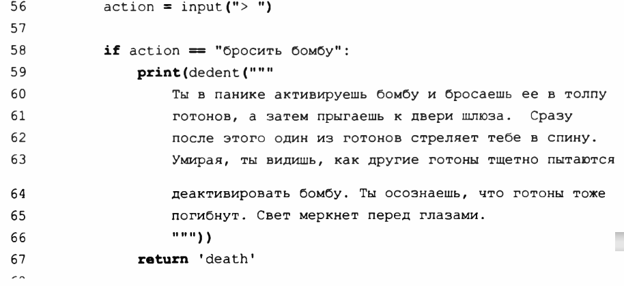

Slide 58
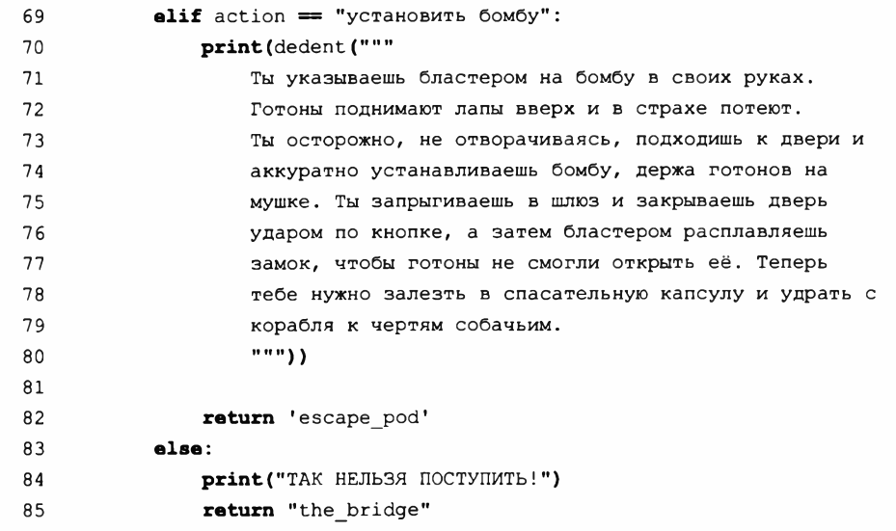

Slide 60
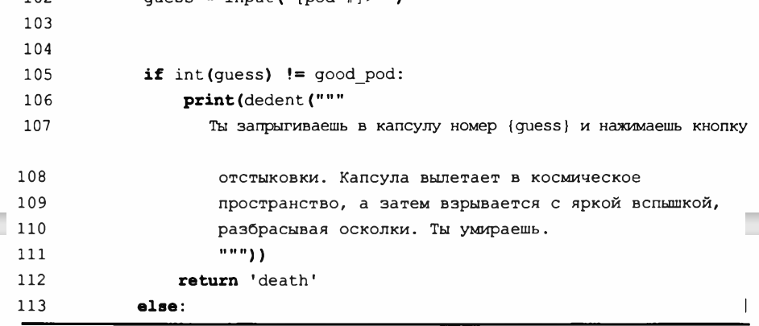

Slide 62
Это код оставшихся сцен игры Кстати сразу не набирали весь этот код. Помните, упоминули, что следует
работать с ним поэтапно, проверять по одному фрагменту за раз. Здесь привели финальный результат после многих проверок

Slide 65
Теперь перед вами класс Мар, и, как вы можете видеть, в нем хранятся все сцены - их имена перечислены в словаре, а затем ссылаюся на этот словарь с помощью Map. scenes. Это также объясняет, почему Мар расположен после scenes - словарь ссылается на сцены, поэтому они должны к этому моменту существовать.

Slide 66
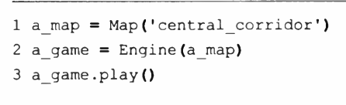

Slide 67
И, наконец, написан код запуска игры, который создает Мар и затем передает эту функцию в Engine перед вызовом play, чтобы игра заработпда

Slide 68
Практические задания. Файл ex43.py
1. Измените игру. Возможно, вам она не понравилась. Вам может показаться, что в ней слишком много насилия, или вам не по душе научная фантастика. Сделайте так, чтобы игра заработала, а затем измените ее, как вам того захочется
. 2. Почему замок допускает 11 попыток угадать?
3- Объясните, как осуществляется переход в следующую комнату (сцену). Сохдайте структурную схему рограммы
4. Добавьте чит-коды в игру, чтобы пройти больше сложных сцен.
. 5. Вернитесь к описанию и анализу проекта, а затем попытайтесь реализовать небольшую боевую систему для героя и готонов, с которыми он сталкивается

